Slide 1


VENTE A DISTANCE
Adhésion Plan Épargne Retraite Individuel (PERI) avec Sign’it
Mode opératoire – Mise à jour Août 2020

Slide 2
SOMMAIRE
Les actes concernés.
Le processus de vente à distance.
Les prérequis.
Le mode opératoire détaillé.
Annexes
- Utiliser Sign’it.
02

Slide 3
Les actes concernés.
Le Plan Épargne Retraite Individuel (PERI).
03

Slide 4


Les actes concernés :
Adhésion PERI avec Sign’it.
Au préalable, les clients devront effectuer la mise à jour du QCF / QR.
Il faut donc en 1er lieu vérifier que l’opération souhaitée ou proposée est réalisable sur DEI.
04
Ce mode opératoire vous guide pour réaliser à distance une adhésion PERI avec Sign’it

Slide 5
Le processus de vente à distance d’un Plan Épargne Retraite Individuel (PERI) avec Sign’it.
05

Slide 6
LE PROCESSUS DE VENTE À DISTANCE D’UN PERI AVEC SIGN’IT.
Actions du Conseiller
Actions du Client
1. Je vérifie si l’opération est réalisable dans DEI et invite prioritairement le client à utiliser ce canal
Si DEI n’est pas possible
2. Je vérifie le QCF-QR et l’EAI, puis j’effectue le parcours conseil
3. J’enregistre la synthèse LEA en format PDF/A
4. Je saisis l’opération dans WebAssur
06
5. Je transmets les documents contractuels au client via Sign’it pour signature
6. Le client signe électroniquement selon le processus Sign’it
7. Je réceptionne les documents et les contrôle et les enregistre dans le plan de classement
8. Je transmets les documents signés aux assureurs (via les pochettes courrier)

Slide 7
Les prérequis
pour vendre à distance.
07

Slide 8
Les prérequis pour vendre à distance
un contrat d’assurance-vie (1/2).
Les indispensables avant de proposer un acte de gestion sur un contrat d’assurance-vie à distance :
Conditions d’éligibilité à Sign’it:
Client physique et majeur capable.
DRC à jour (responsabilité agence).
Point budget à jour (responsabilité agence).
DRC à jour (responsabilité agence).
EAI enregistré.
Consentement client à être contacté :
Avant chaque appel sortant en dehors du ciblage dans le PDO, assurez-vous que le client n’ait pas refusé d’être contacté par téléphone : Connaissance client / Coordonnées.
Si ces conditions ne sont pas remplies, il convient de proposer un entretien en face à face au client avant création de la vente.
Accessible uniquement pour les collaborateurs du marché des PROS et GP (hors GCP)
Concerne les clients uniquement (EER non prévue)
Le document nécessite la signature d’un seul client (signature multiple impossible)
Un numéro de mobile (français ou étranger) à jour enregistré dans le SI. Le numéro du Représentant Légal si client mineur.
Une adresse mail valide. L’adresse mail du Représentant Légal si client mineur.
Les liens sont à jour dans la synthèse client.
Le document est en format PDF/A. Si ce n’est pas le cas, transformer le PDF en PDF/A selon le mode opératoire en annexe
08

Slide 9

Les prérequis pour vendre à distance
un contrat d’assurance-vie (2/2).
COMPLÉTUDE ET POINTS D’ATTENTION :
Pour les opérations en parcours conseil, le QCF/QR doit être effectué avant de procéder aux opérations.
« Actes BPCE et client > 80 ans : collecter et archiver le document spécifique »Numériser :
  Le dossier envoyé au client : l’archivage est proposé automatiquement par enchainement d’écran après saisie de l’acte
Le retour signé du client : dans classeur client, sélectionner l’acte créé lors de la saisie puis cliquer sur « saisie de document complémentaire » à J dans plan de classement (conformité CEGEE).
09

Slide 10
Le mode opératoire
de vente à distance
pas à pas.
10

Slide 11
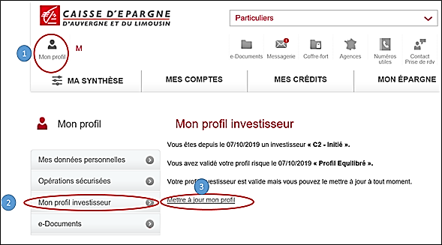
Le mode opératoire de vente à distance
pas à pas – Réaliser le QCF-QR si le questionnaire existant n’est plus valide (1/2).
Pour mettre à jour son QCF/QR, le client utilise DEI. Si le client n’a pas de DEI, il faut lui en souscrire un.
Pour mettre à jour son QCF/QR dans DEI, cliquer sur « Mon profil » puis « Mon profil investisseur » puis « Mettre à jour mon profil »
1.
11
3.
2.
La synthèse client se met à jour en direct.
Le QCF-QR n’est pas consultable dans classeur client.

Slide 12
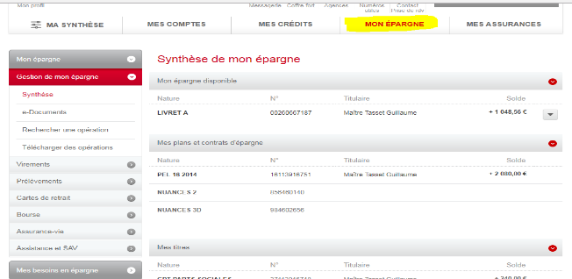
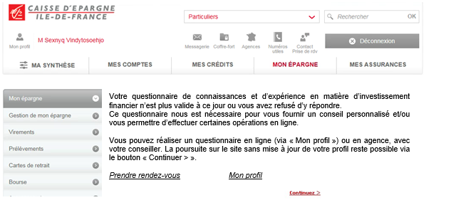
Le mode opératoire de vente à distance
pas à pas – Réaliser le QCF-QR si le questionnaire existant n’est plus valide (2/2).
L’accès au QCF/QR à partir d’un contrat d’assurance vie est également possible à partir de l’onglet « Mon Epargne » si le QCF/ QR n’est plus valide.
12

Slide 13
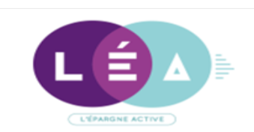
Le mode opératoire de vente à distance
pas à pas – Mener le parcours temporaire LEA par téléphone.
Je mène un parcours LEA par téléphone avant de réaliser l’acte de gestion sur le contrat d’assurance-vie de mon client :
RAPPELS:
Transactions qui sont réalisées avec parcours conseil obligatoire, donc avec LEA ou le parcours temporaire :
  Souscription
  En tant que distributeur c’est la responsabilité de la CEGEE, qui est engagée en cas de contestation ultérieure. Il est donc primordial que les documents scannés ou photographiés soient conservés. (Parcours LEA)
13

Slide 14
Le mode opératoire de vente à distance
pas à pas – Mener le parcours temporaire LEA par téléphone (1/2).
Client au téléphone avec accès MSI, conseiller connecté à son poste de travail.
Pendant l’entretien, j’envoie à minima le lien d’accès aux DIC/DICI https://www.caisse-epargne.fr/grand-est-europe/documents-informations-cles-investisseur et la Synthèse Epargne à mon client.
Toute aide visuelle facilitera sa compréhension : copie d’écran LEA, DICI spécifique, etc.
Après la saisie j’enregistre la synthèse épargne en PDF/A pour pouvoir le transmettre au client pour signature via Sign’it (voir annexe Sing’it)
14

Slide 15

Le mode opératoire de vente à distance
pas à pas – Je saisie la souscription du PERI.
Sign’it est éligible uniquement pour les opérations WebAssur dans l’attente d’un procesus intégré (SED)
  Mode opératoire WebAssur cliquer ici
15

Slide 16
Le mode opératoire de vente à distance
pas à pas – Je saisie la souscription du PERI
Avec Sign’it
1. Je m’appuie sur la Synthèse LEA à réaliser avant l’acte de gestion (ou Synthèse parcours transitoire),.
2. Je saisis l’opération dans WebAssur
3. J’adresse le document contractuel WebAssur ET la synthèse épargne au client pour signature. J’utilise SIGN IT.
16
5. A réception du document scanné signé par le client,, je poursuis selon le processus habituel. Je procède à la mise sous enveloppe et la remise TESSI si j’en ai la possibilité. Je conserve les pièces et sauvegarde l’ensemble des échanges avec mon client dans classeur client.

Slide 17

Annexe
Pour consulter une annexe je clique sur l’image ci-dessous en mode présentation.
Annexe : Utiliser Sign’it
21

